Slide 1
Ukrepi na področju znanosti in raziskav v okviru Načrta za okrevanje in odpornost
Ministrstvo za izobraževanje, znanost in šport
Direktorat za znanost

Slide 2
INSTRUMENT ZA OKREVANJE „NextGenerationEU”
SLOVENIJA
NEPOVRATNA SREDSTVA
REACT EU
MEHANIZEM ZA OKREVANJE IN ODPORNOST
269 mio EUR
SKLAD ZA PRAVIČNI PREHOD
RAZVOJ PODEŽELJA
1,8 mlrd EUR
(+ POVRATNA SREDSTVA 705 mio EUR)
130 mio EUR
68 mio EUR

Slide 3
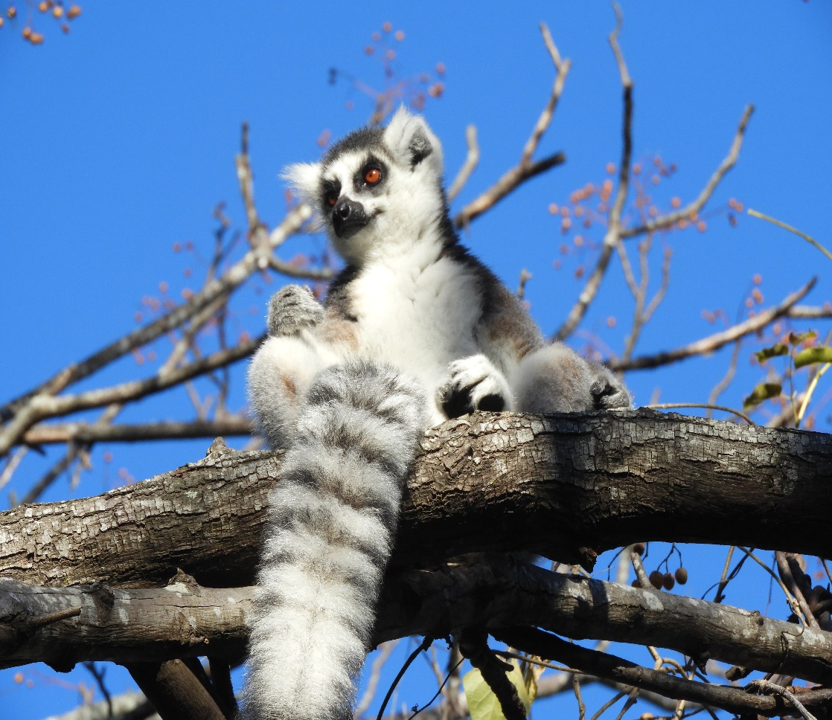
NAČRT ZA OKREVANJE IN ODPORNOST
21,46 % za digitalni prehod
43 % za zeleni prehod
Program se zaključi do konca leta 2026.

Slide 4
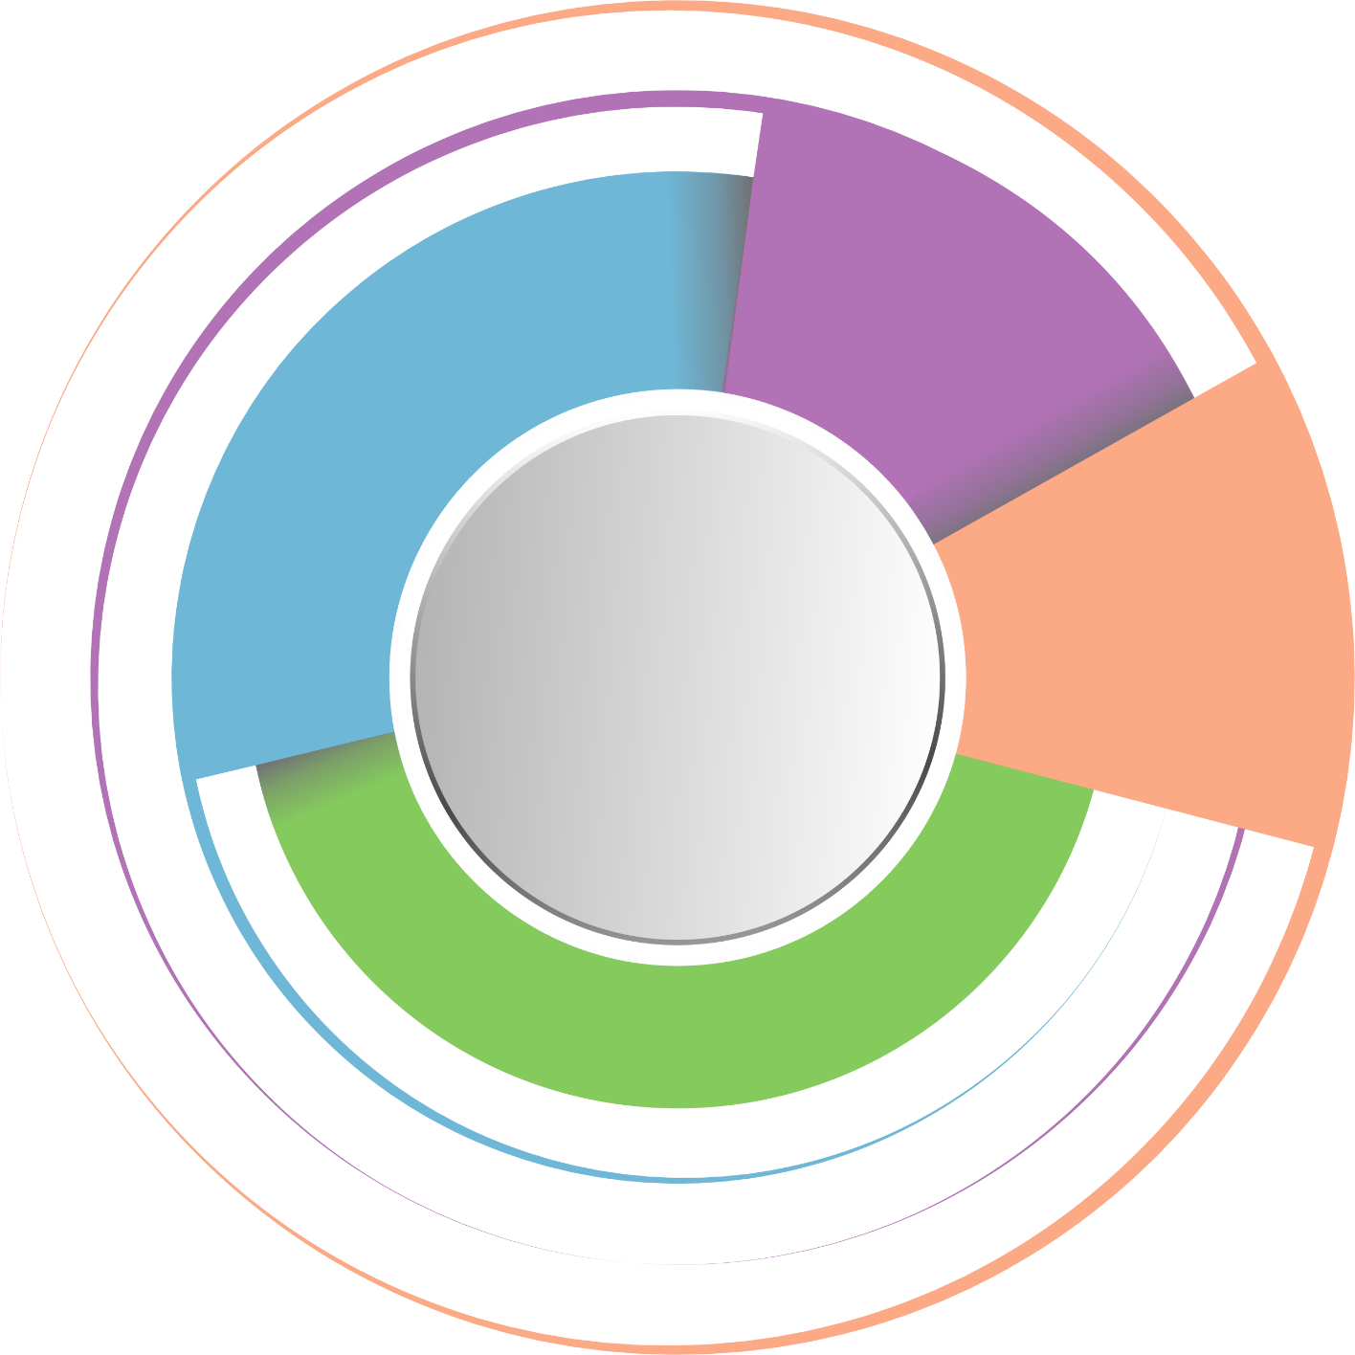
NAČRT ZA OKREVANJE IN ODPORNOST
Razvojna področja in komponente
ZELENA SLOVENIJA
Obnovljivi viri energije in učinkovita raba energije; trajnostna prenova stavb; čisto in varno okolje; trajnostna mobilnost; krožno gospodarstvo – učinkovita raba virov.
DIGITALNA SLOVENIJA
Digitalna preobrazba javnega sektorja, javne uprave in gospodarstva.
PAMETNA IN TRAJNOSTNA SLOVENIJA
Raziskave, razvoj in inovacije; dvig produktivnosti, prijazno poslovno okolje za investitorje; trg dela – ukrepi za zmanjševanje posledic negativnih strukturnih trendov, preoblikovanje slovenskega turizma in investicije v infrastrukturo na področju turizma in kulturne dediščine, krepitev znanj, digitalnih kompetenc in tistih, ki jih zahtevajo novi poklici; učinkovite javne institucije
ODGOVORNA SLOVENIJA - DRŽAVA BLIZU LJUDEM
Zdravstvo, socialna varnost in dolgotrajna oskrba; stanovanjska politika.
2,5 mlrd €

Slide 5
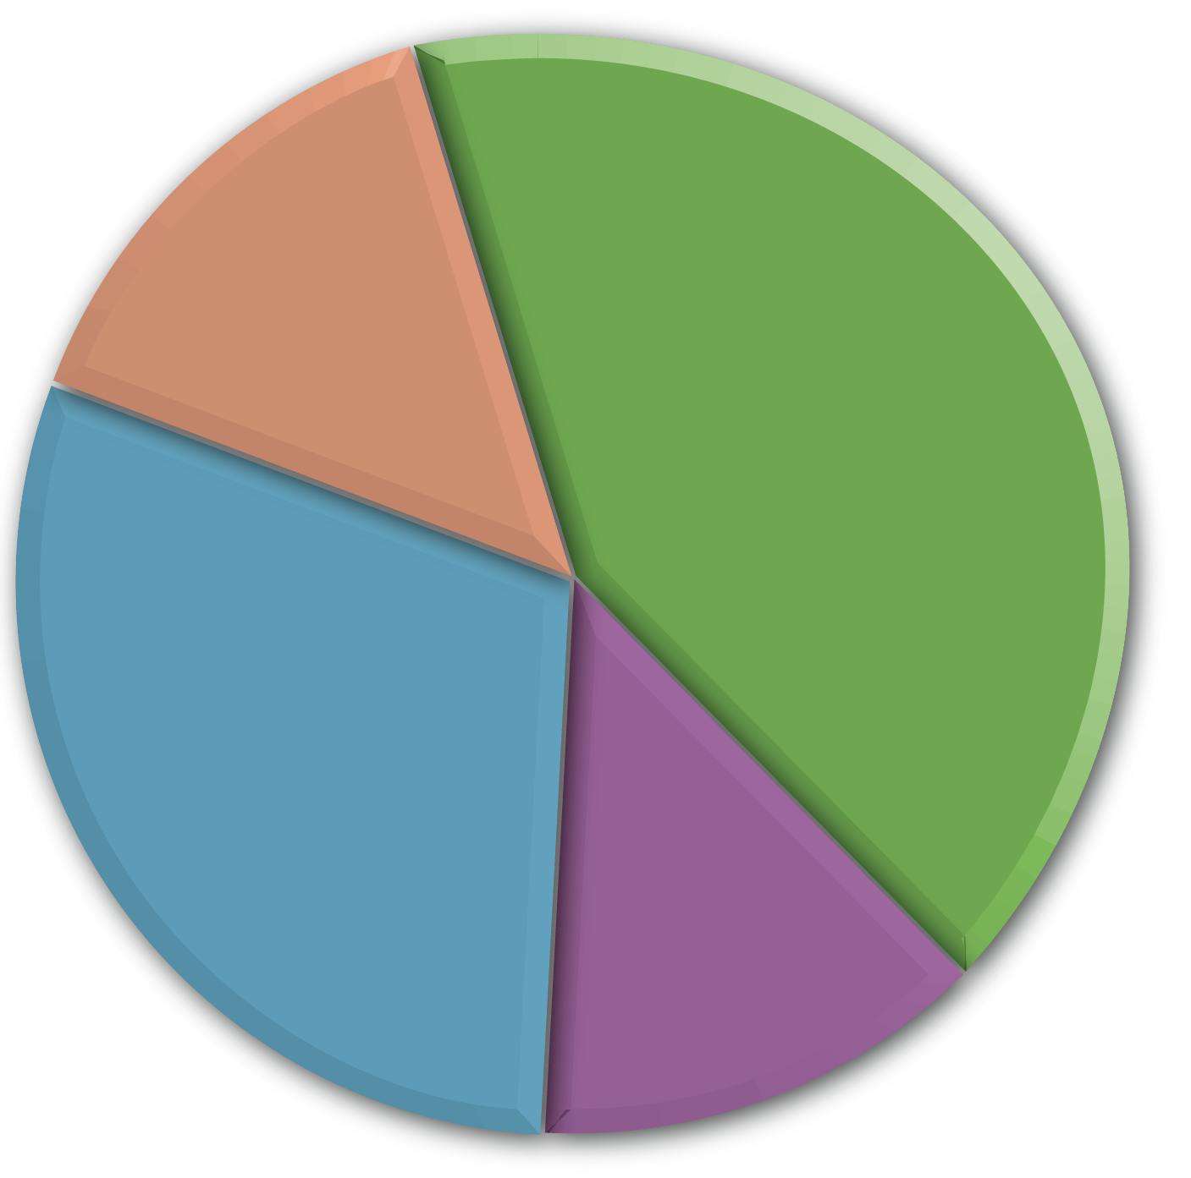
NAČRT ZA OKREVANJE IN ODPORNOST
Finančni okvir
ZELENA SLOVENIJA
ODGOVORNA SLOVENIJA – DRŽAVA BLIZU LJUDEM
Nepovratnih 552 mio €
Posojil 513 mio €
Nepovratnih 245 mio €
Posojil 119 mio €
SKUPAJ: 1.06 mlrd €
SKUPAJ: 364 mio €
DIGITALNA SLOVENIJA
PAMETNA IN TRAJNOSTNA SLOVENIJA
Nepovratnih 317 mio €
Posojil 0 €
Nepovratnih 664 mio €
Posojil 73 mio €
SKUPAJ: 317 mio €
SKUPAJ: 737 mio €

Slide 6
NAČRT ZA OKREVANJE IN ODPORNOST
Področje | Projekt / Ukrep | Skupaj | Nepovratni del (mio EUR) | Povratni del (mio EUR)
PAMETNA, TRAJNOSTNA IN VKLJUČUJOČA RAST | KOMPONENTA 1: Raziskave, razvoj in inovacije | 132.22 | 132.22 | 0.00
 | KOMPONENTA 2: Dvig produktivnosti, prijazno poslovno okolje za investitorje | 157.50 | 157.50 | 0.00
 | KOMPONENTA 3: Trg dela – ukrepi za zmanjševanje posledic negativnih strukturnih trendov | 56.28 | 56.28 | 0.00
 | KOMPONENTA 4: Preoblikovanje slovenskega turizma ter investicije v infrastrukturo na področju turizma in kulturne dediščine | 127.00 | 127.00 | 0.00
 | KOMPONENTA 5: Krepitev kompetenc, zlasti digitalnih in tistih, ki jih zahtevajo novi poklici | 264.36 | 190.99 | 73.37
 | KOMPONENTA 6: Učinkovite javne institucije | 0.00 | 0.00 | 0.00
Skupaj |  | 737.36 | 663.99 | 73.37
Nepovratnih 552 mio €
Posojil 513 mio €
Nepovratnih 245 mio €
SKUPAJ: 364 mio €
Nepovratnih 317 mio €
Posojil 0 €
Nepovratnih 664 mio €
Posojil 73 mio €
SKUPAJ: 317 mio €
SKUPAJ: 737 mio €

Slide 7
Kaj želimo v NOO na področju RRI ?
Izboljšati upravljanje, usklajenost in učinkovitost javnih naložb v raziskave in razvoj, prenos in izmenjavo znanj ter krepiti podporno okolje za spodbujanje znanstveno raziskovalnega, inovacijskega ekosistema
Okrepiti javnofinančne naložbe v znanje in znanost ter spodbude za vlaganja v RRI ter hkrati okrepili zasebna vlaganja v RRI
Zagotoviti več in boljše sodelovanje znotraj/med akademsko-raziskovalno sfero in gospodarstvom (SME) ter večjo vpetost na mednarodni ravni
Spodbujati mednarodno mobilnost raziskovalcev ter mobilnost med akademsko sfero in gospodarstvom za večjo učinkovitost in internacionalizacijo znanosti, raziskav in inovacij
Nepovratnih 552 mio €
Posojil 513 mio €
Nepovratnih 245 mio €
SKUPAJ: 364 mio €
Nepovratnih 317 mio €
Posojil 0 €
Nepovratnih 664 mio €
Posojil 73 mio €
SKUPAJ: 317 mio €
SKUPAJ: 737 mio €

Slide 8
Reformni del RRI v okviru NOO
Sprejem ZRRID in vzpostavitev Razvojnega sveta
Sprememba zakonodaje, ki bo omogočila ustanavljanje gospodarskih subjektov s strani JRO
Vzpostavitev skupnega operativnega programskega odbora
Okrepitev izvajalskih agencij za bolj učinkovito in uspešno izvajanje instrumentov RR dejavnosti (zaposlitve, usposabljanja, skupni dogodki in mreženja med SPIRIT in ARRS)
Okrepitev podpornega okolja že vzpostavljenih subjektov in mrež na nacionalni ravni in v mednarodnem prostoru z namenom izboljšanja internacionalizacije (krepitev mreže NKT točk ter projektnih pisarn na JRO, vključno z usposabljanji, mreženji, dogodki.. )
Razvoj sistema evalvacij na področju RRI (sredstva za skupne evalvacije, predvsem MIZŠ in MGRT)
Nepovratnih 552 mio €
Posojil 513 mio €
Nepovratnih 245 mio €
SKUPAJ: 364 mio €
Nepovratnih 317 mio €
Posojil 0 €
Nepovratnih 664 mio €
Posojil 73 mio €
SKUPAJ: 317 mio €
SKUPAJ: 737 mio €

Slide 9
Naložbe v okviru RRI v NOO
Raziskovalno-razvojni konzorcijski projekti med RO in gospodarstvom v podporo zelenemu prehodu in digitalizaciji (4 projekti)
Projekti krepitve raziskovalnega potenciala ter mednarodne mobilnosti raziskovalcev in raziskovalnih organizacij ter spodbujanje mednarodne vpetosti slovenskih prijaviteljev v povezavi z MSCA Obzorjem Evrope (88 projektov mobilnosti in reintegracije SI raziskovalcev in raziskovalk)
Sredstva za reforme in naložbe: 47,5 mio EUR brez DDV
Cilje na področju RRI bomo dosegli s kombinacijo različnih virov in ne le z ukrepi v Načrtu za okrevanje in odpornost.
Nepovratnih 552 mio €
Posojil 513 mio €
Nepovratnih 245 mio €
SKUPAJ: 364 mio €
Nepovratnih 317 mio €
Posojil 0 €
Nepovratnih 664 mio €
Posojil 73 mio €
SKUPAJ: 317 mio €
SKUPAJ: 737 mio €

Slide 10
NAČRT ZA OKREVANJE IN ODPORNOST
Področje | Projekt / ukrep | Skupaj (v mio EUR) | Nepovratna (v mio EUR) | Posojila (v mio EUR)
DIGITALNA PREOBRAZBA | KOMPONENTA 1: Digitalna preobrazba gospodarstva | 56,50 | 56,50 | 0,00
 | KOMPONENTA 2: Digitalna preobrazba javnega sektorja in javne uprave | 260,17 | 260,17 | 0,00
SKUPAJ |  | 316,67 | 316,67 | 0,00
Nepovratnih 552 mio €
Posojil 513 mio €
Nepovratnih 245 mio €
SKUPAJ: 364 mio €
Nepovratnih 317 mio €
Posojil 0 €
Nepovratnih 664 mio €
Posojil 73 mio €
SKUPAJ: 317 mio €
SKUPAJ: 737 mio €

Slide 11
Digitalizacija na področju znanosti
zagotovljene bodo stabilne, odporne medkrajevne in optične povezave raziskovalno-izobraževalnega hrbteničnega omrežja na najmanj 40 obstoječih medkrajevnih in optičnih povezavah raziskovalno-izobraževalnega omrežja v javni lasti ter na teh povezavah zagotovljene najmanj 100Gb/s prenosne hitrosti, kar predstavlja 75% vseh povezav, saj ima hrbtenica ARNES 65 vozlišč v 51 krajih
vzpostavljeni bosta 2 novi delujoči podatkovni središči za shranjevanje podatkov za potrebe dostopnosti ter ponovne uporabe raziskovalnih podatkov in rezultatov
izvedena bo prilagoditev 20 javnih raziskovalnih organizacij v Sloveniji za delovanje po načelih odprte znanosti.
Vrednost: 21,7 mio EUR brez DDV
Nepovratnih 552 mio €
Posojil 513 mio €
Nepovratnih 245 mio €
SKUPAJ: 364 mio €
Nepovratnih 317 mio €
Posojil 0 €
Nepovratnih 664 mio €
Posojil 73 mio €
SKUPAJ: 317 mio €
SKUPAJ: 737 mio €

